Slide 1
Инновационный территориальный кластер «Фармацевтика, медицинская техника и информационные технологии»
Доброго всем дня,
уважаемые коллеги!

Slide 2
ФЕДЕРАЛЬНЫЙ ЗАКОН"О СВЯЗИ"
Принят от 07.07.2003 N 126-ФЗ, 18.06.2003 (действующая редакция от 21.07.2014)
Распоряжение Правительства РФ от 30.12.2013 N 2602-р
«п1. Утвердить прилагаемый план мероприятий («дорожную карту») «Развитие отрасли информационных технологий»»
Постановление Правительства Российской Федерации от 15.04.2014 г. N 313, вместо постановления № 1815-р
"О государственной программе Российской Федерации "Информационное общество (2011-2020 годы)»
И еще около 200 законов, указов, постановлений, инструкций и прочих разрешительных документов различных уровней

Slide 3
Цель всех законодательных актов, постановлений Правительства РФ и местных региональных органов власти –
«поднять эффективность государственного управления и повысить качество жизни граждан»

Slide 4
Имеем информационное «неравенство» граждан Должно быть КАЖДЫЙ гражданин РФ должен иметь ПРАВО – ВЕЗДЕ, в ЛЮБОЕ время участвовать во всех государственных (федеральных, региональных и муниципальных) электронных программах

Slide 5
В рамках решения данной стратегической государственной социальной задачи в Томской области реализуется кластерный проект «Город Wi-Fi» (параллельно интегрированные проекты – «Транспорт-ТВ», «Телебриз», «ТИСПО-РМ»)
Создано «НПО Сибирские Инновации» в составе : «Томика» «Элекард» «Элект»

Slide 6
Проект «Город Wi-Fi» дает возможность более эффективно и качественно участвовать гражданам РФ во многих программах, таких как:
«Электронная демократия»,
«Электронное правительство»,
«Умный город»,
«Безопасный город»
Использование в проекте современных и актуальных приложений
позволит жителям и гостям региона получать всевозможную
справочную информацию, учебный, научный и
развлекательный контент.

Slide 7
Скорость, стабильность и качество! В 2014 году произошла технологическая революция - стало официально доступно оборудование работающее в диапазоне 5 Ггц
Стандарт 802.11ac позволяет сделать революционный скачок в скорости, надежности и качестве беспроводной связи. Используя более широкие частотные полосы, 802.11ac удваивает объем обрабатываемого трафика. Несколько антенн увеличивают зону покрытия Wi-Fi и позволяют более чем в 3 раза увеличить скорость, по сравнению с предыдущими стандартами Wi-Fi.

Slide 8
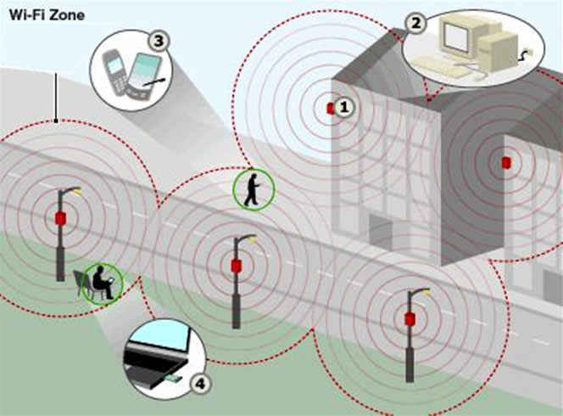
«Город Wi-Fi» - единая управляемая система для муниципальной информационной среды на базе оборудования стандарта 802.11ас, обратно совместима со стандартом 2,4 Ггц Проект имеет две основные составляющие:
- Актуальная и масштабируемая транспортная инфраструктура
- Web-direct –
Авторизованное и безопасное управление системой, контентом и коммерческими приложениями

Slide 9
Проект открыт для всех потенциальных участников: операторов связи различного уровня, разработчиков различных мобильных приложений, рекламодателей и прочих субъектов, желающих в нем участвовать, и способных дать ему качественное функциональное и коммерческое содержание. В настоящее время свое участие в проекте подтверждают 7 компаний Кластера, а так же 5 предприятий Томской и Новосибирской областей

Slide 10
Календарный план реализации проекта: 1. До конца 2014 г. завершить подготовку полного пакета документов: маркетинговый план, ТЗ, бизнес –план (ТЭО), техническую проектную документацию 2. До февраля 2015 г. провести стендовые испытания используемого оборудования. Подготовить методические и проектные материалы по итогам испытаний 3. До марта 2015 г. получить все необходимые разрешительные документы 4. Летом 2015 г. запустить пилотный проект 5. До конца 2015года запустить в эксплуатацию еще 2-3 сегмента 6. 2017-2018 года полное покрытие агломерации: Томск, Северск и Томский район 7. 2020 год - Реализация проекта в районах Томской области

Slide 11
Задачи, которые на данный момент решаются в рамках реализации проекта:
Техническое и экономическое проектирование единой инфраструктурной системы передачи и обработки информации на заданной муниципальной территории
Поиск оптимальных инженерных решений в области обработки большого объема данных, и их передача в условиях максимального влияния внешней среды
Разработка программных комплексов управления системой, наполнения ее эффективными сервисами и приложениями
Запуск «пилота» в одном из районов города

Slide 12
Возникновение проекта «Город Wi-Fi» стало возможным благодаря объединению усилий разно-профильных компаний участников Кластера «Информационные технологии и электроника» ТО, поддержки Администрации ТО, ее инфраструктурные подразделения: ЦКР и ТРИЦ, что несомненно должно ускорить реализацию проекта.

Slide 13
Стоимость первого этапа проекта - запуск «пилота» оценивается в 19,9 миллиона рублей, при этом 6 млн. – инвестиции самих участников проекта. После реализации «пилотного проекта» планируется привлечение инвестиционного капитала с целью максимального сокращения времени реализации проекта. Общая стоимость проекта оценивается на данный момент около 500 миллионов рублей

Slide 14
В настоящее время ведется работа по реализации проекта «Город Wi-Fi» в ХМАО (в рамках Рабочего Протокола Администрации ХМАО и Соглашения между Технопарком ВТ и Кластером ИТиЭ ТО), Республике Саха(Якутия). Проект заинтересовал Индийские ИТ-компании (в рамках деловой поездки делегации ТПП ТО)

Slide 15
Спасибо за внимание! контакты:
e-mail: K.Zolotovsky@electt.ru
mob. +79039142891

